Slide 1
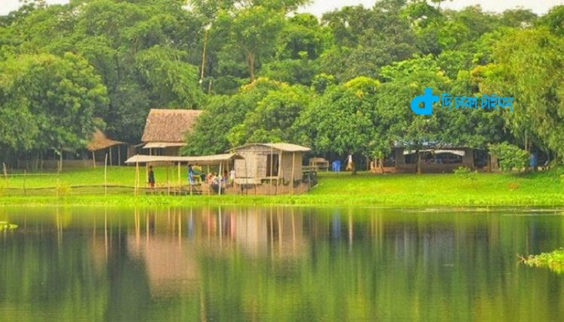

Slide 2
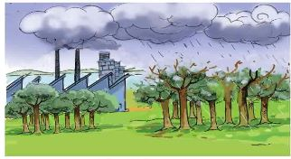
আজকের পাঠে সবাইকে স্বাগতম

Slide 3
পরিচিতি
সামসুন নাহার শান্তা
সহকারি শিক্ষক
৫৮নং সুলতান খান কান্দি সরকারি প্রাথমিক বিদ্যালয়।
শিবচর,মাদারিপুর।
Gmail:samsunnaharsanta2016@gmail.com

Slide 4
পাঠ পরিচিতি
শ্রেণিঃ চতুর্থ
বিষয়ঃ প্রাথমিক বিজ্ঞান পৃষ্ঠাঃ 9
পাঠঃ পরিবেশ দূষণ
সময়ঃ ৪৫মিনিট

Slide 5
পাঠ শেষে শিক্ষার্থীরা যা শিখবে............
১.২.১ পরিবেশ দূষণ কী তা বলতে পারবে।
১.২.২ পরিবেশ দূষণের কারণ উল্লেখ করতে পারবে।
১.২.৩ পরিবেশ দূষণের উৎস সমূহ চিহ্নিত করতে পারবে।

Slide 6
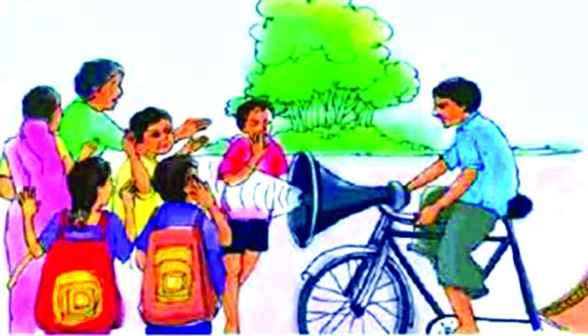
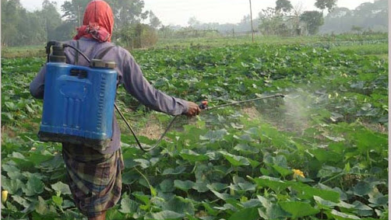
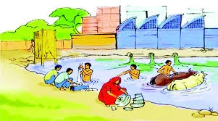
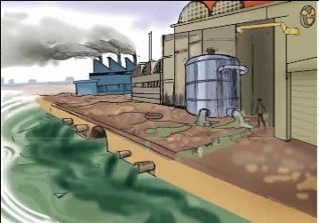
চল আমরা কিছু ছবি দেখি..........
ছবিগুলো দেখে কী বুঝলে?

Slide 7
আজকে আমরা জানবো ..................
পরিবেশ দূষণ

Slide 8
নিচের চিত্রে কী ঘটছে?
এ পরিবর্তনের ফলে কী হয়?
এই পরিবর্তন যখন জীবের জন্য ক্ষতিকর হয়, তখন তাকে আমরা পরিবেশ দূষণ বলি।
বিভিন্ন ভাবে পরিবেশের পরিবর্তন ঘটছে।

Slide 9
একক কাজ
পরিবেশ দূষণ বলতে কী বোঝ?

Slide 10
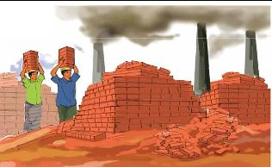
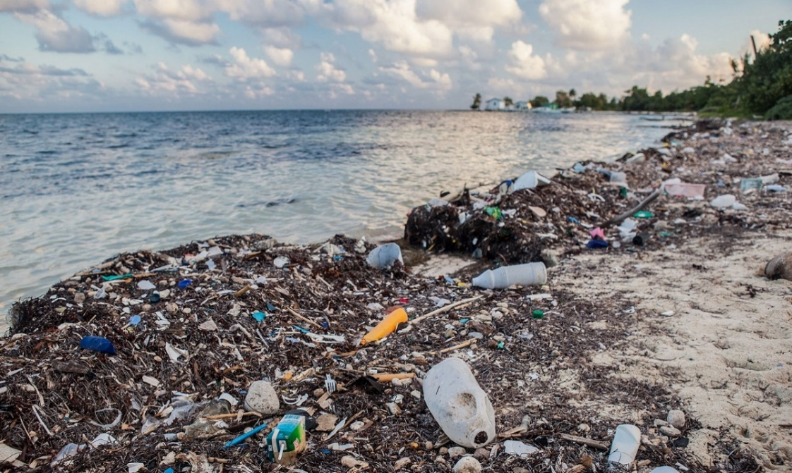
ছবিতে আমরা কী কী দেখতে পাচ্ছি?
ইট ভাটার কালো ধোয়া
মাটিতে বর্জ্য পদার্থ
ইট ভাটার কালো ধোয়া ও মাটিতে বর্জ্য পদার্থ পরিবেশকে দূষণ করে।

Slide 11
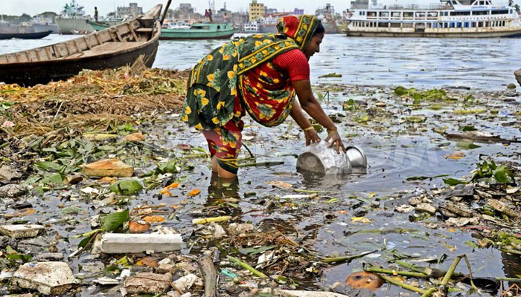
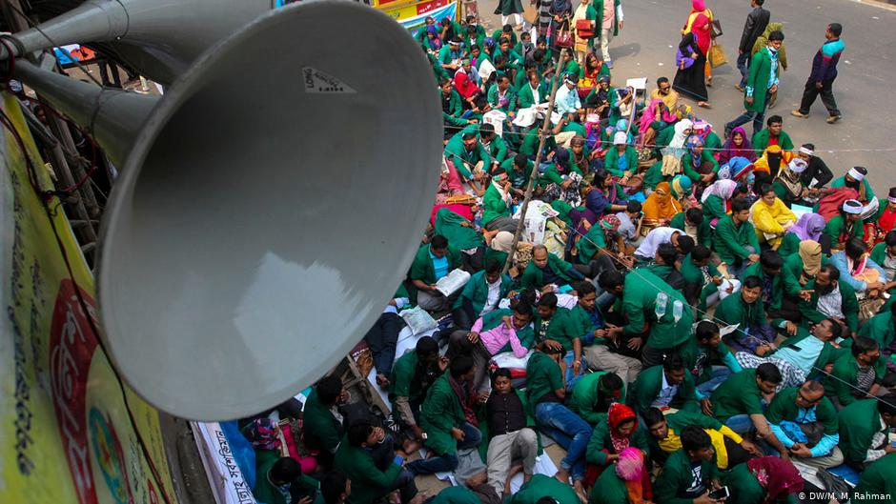
ছবিতে আমরা কী কী দেখতে পাচ্ছি?
পানিতে বর্জ্য পদার্থ
উচ্চস্বরে হর্ণ বাজানো
পানিতে বর্জ্য পদার্থ ফেললে এবং উচ্চস্বরে হর্ণ বাজালে পরিবেশ দূষিত হয়।

Slide 12
জোড়ায় কাজ
পরিবেশ দূষণের কয়েকটি কারণ লিখ।

Slide 13
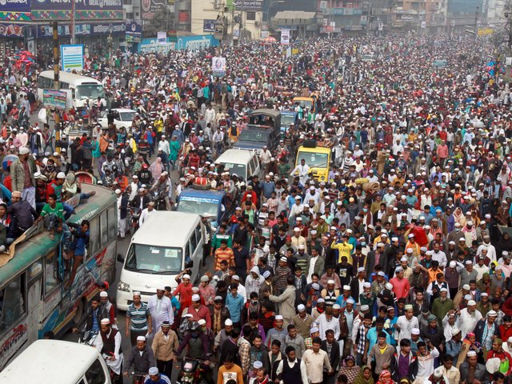
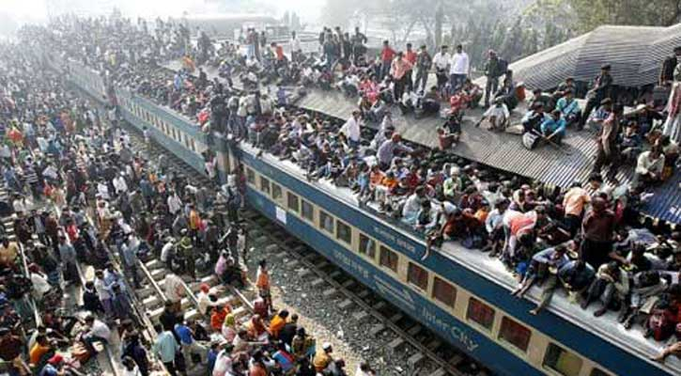
ছবিতে আমরা কী কী দেখতে পাচ্ছি?
অধিক জনসংখ্যা
জনসংখ্যা বৃদ্ধি পরিবেশ দূষণের বড় একটি উৎস।

Slide 14
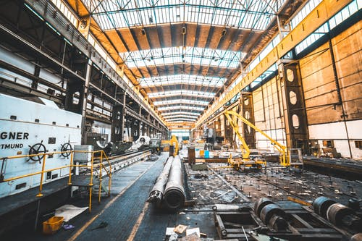
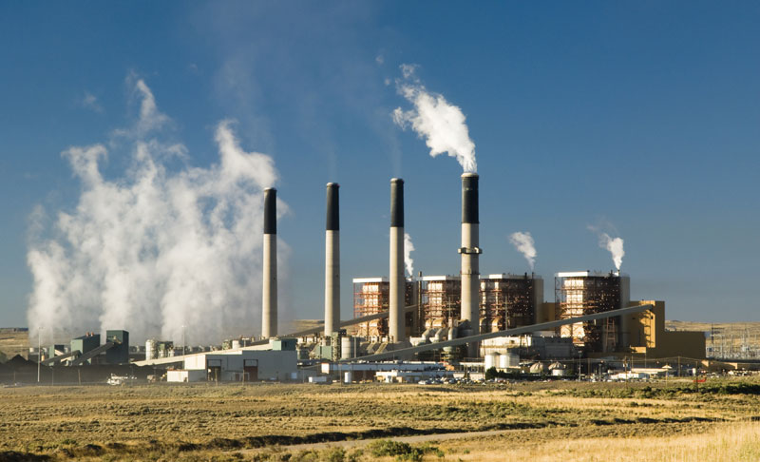
ছবিতে আমরা কী কী দেখতে পাচ্ছি?
শিল্পায়ন
জীবাশ্ম জ্বালানী পোড়ানো
পরিবেশ দূষণের অন্যতম প্রধান উৎস হলো শিল্পায়ন ও জীবাশ্ম জ্বালানী।

Slide 15
পরিবেশ দূষণের উৎস
শিল্পায়ন
জনসংখ্যা বৃদ্ধি
জীবাশ্ম জ্বালানী

Slide 16
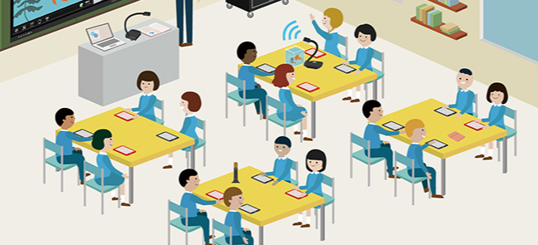
দলীয় কাজ
তোমার স্কুলের আশেপাশে পরিবেশ দূষণ হয় এইরকম কয়েকটি উৎসের নাম লিখ।

Slide 17
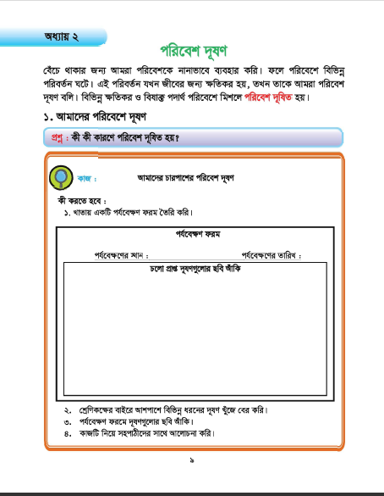
পাঠ্য বইয়ের সংযোগ
পাঠ্য বইয়ের ৯পৃষ্ঠা খোল।

Slide 18
মূল্যায়ন
পরিবেশ দূষিত
বিভিন্ন ক্ষতিকর ও বিষাক্ত পদার্থ পরিবেশে মিশলে ____________হয়।
পরিবেশ দূষণের ফলে কী হয়?
উত্তরঃপরিবেশ দূষণের ফলে জীবের ক্ষতি হয়।
পরিবেশ দূষণের উৎস কোনটি?
১.পৃথিবীর উষ্ণতা বৃদ্ধি ২.ঘুমে ব্যাঘাত সৃষ্টি
৩. শিল্পায়ন ৪.রিসাইকেল করা
$√$

Slide 19
বাড়ির কাজ
তোমার বাড়ির পাশে পরিবেশ দূষিত হয় এমন তিনটি কারণ লিখে আনবে।

Slide 20
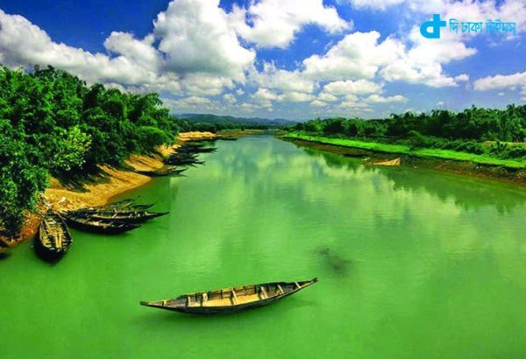
ধন্যবাদ

